Slide 1
SALURAN TRANSMISI
ELMAGTEL

Slide 2
VSWR pada Saluran Transmisi

Slide 3
VSWR adalah singkatan dari Voltage Standing Wave Ratio, merupakan nilai perbandingan antara gelombang yang dipantulkan dengan gelombang datang. Hal ini terjadi ketika impedansi saluran transmisi tidak sepadan dengan beban, atau sebaliknya. Ketika gelombang pantul bersuperposisi dengan gelombang datang, maka akan dihasilkan gelombang berdiri. Dalam dunia telekomunikasi hal ini harus dihindari, agar terjadi transfer daya maksimum dan tidak terjadi kesalahan informasi yang dikirimkan.

Slide 4
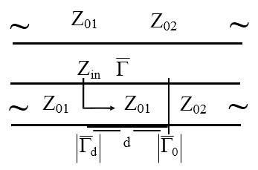


Koefisien Pantul dan VSWR
Pada saluran transmisi, kita dapat menurunkan persamaan koefisien pantul dan SWR dengan mengambil analogi dengan gelombang datar serbasama yang jatuh normal.

Slide 5
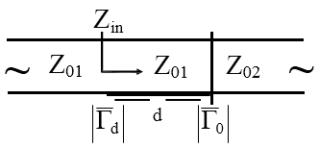



Untuk α= 0, koefisien pantul akan dirasakan sama (tapi fasa berbeda) sepanjang saluran #1
Voltage Standing Wave Ratio (VSWR)

Slide 6




Tegangan total di saltran #1 akan maksimum, jika tegangan datang dan tegangan pantul sefasa atau berbeda fasa sebesar kelipatan 2π
$n=0, ±1,±$2, .... dst
Sehingga, tegangan maksimum terjadi pada titik :
$n=0, ±1,±$2, .... dst

Slide 7




Tegangan total di saltran #1 akan minimum, jika tegangan datang dan tegangan pantul berbeda fasa sebesar π atau 180º
$n=0, ±1,±$2, .... dst
Sehingga, tegangan minimum terjadi pada titik :
$n=0, ±1,±$2, .... dst

Slide 8
Terimakasih

